Slide 1
Кластер информационных и компьютерных технологий
Фонда Сколково
2014 г.

Slide 2
Цель Кластера IT:
формирование и развитие инновационной экосистемы в IT
Миссия
Стратегические цели
Результат
СОЗДАНИЕ ЭФФЕКТИВНОЙ ЭКОСИСТЕМЫ ДЛЯ РАЗВИТИЯ И КОММЕРЦИАЛИЗАЦИИ ИННОВАЦИЙ В ОТРАСЛИ ИТ
ПОДДЕРЖАНИЕ И ОБЕСПЕЧЕНИЕ ЖИЗНЕННОГО ЦИКЛА IT ПРОЕКТОВ
СОДЕЙСТВИЕ КОММЕРЦИАЛИЗИЦИИ ИССЛЕДОВАНИЙ В IT
ПРОДВИЖЕНИЕ БРЕНДА СКОЛКОВО
Рост ВВП от коммерциализации инноваций в IT
Кластер IT поддерживает 9 приоритетных направлений:
Повсеместные и облачные вычисления
Обработка и анализ больших массивов данных
Новые системы поиска и распознавания
Новые способы хранения, обработки и передачи данных
Безопасные Информационные Технологии
Высокопроизводи-тельные системы вычислений
Новые средства разработки и тестирования
Новые интерфейсы человек – машина
Коммуникационные и навигационные технологии

Slide 3
Этапы становления экосистемы IT Кластера и стратегия развития
Развитие экосистемы IT повторяет этапы и стратегию развития экосистемы «Сколково» 2010 – 2020 гг
Саморазвитие и раскрытие потенциала коммерциализации
Переход к саморазвитию, раскрытие потенциала коммерциализации инновационной экосистемы
Качественное развитие
Повышение качества ключевых элементов инновационной экосистемы,
Становление
Создание и формирование критической массы ключевых элементов инновационной экосистемы
2012
2013
2016
Участники: 250
Выручка Участников: 1 600 млн р.
Финансирование: 1 820 млн р.
IP: 109
Партнеры: 10
Инвестиции в Центры НИОКР (коммитмент на 2015): 6,6 млрд руб.
Персонал Центров НИОКР (коммитмент на 2015): 1 070
Участники: 323
Выручка Участников: 7 000 млн р.
Финансирование: 4 400 млн р.
IP: 250
Партнеры: 11
Инвестиции в Центры НИОКР (коммитмент на 2017): 7,8 млрд руб.
Персонал Центров НИОКР (коммитмент на 2017): 1 280
Участники: 400
Выручка Участников: 13 000 млн р.
Финансирование: 6 000 млн р.
IP: 400
Партнеры: 30
Инвестиции в Центры НИОКР: 15 млрд р.
Персонал Центров НИОКР: 2 000

Slide 4
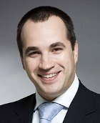
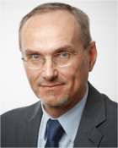
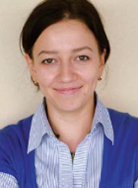
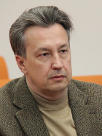
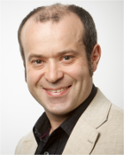
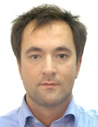
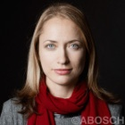
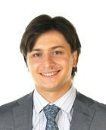
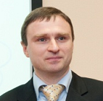
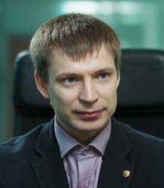
Основные требования к проектам
и экспертиза
Критерии отбора проектов
Соответствие форсайту
Конкурентные преимущества перед мировыми аналогами
Существенный потенциал коммерциализации
Соответствующая квалификация научно-исследовательских команд
Экспертиза Сколково в IT
Внешняя (Экспертная панель в IT)
Внутренняя (Кластер)
Экспертная коллегия Кластера IT:
126 экспертов
Среди них 3 академика РАН
35 доктора наук
более 30% – зарубежные специалисты
2 008 заявок на статус
338 участников
82 гранта/минигранта одобрено
Уникальная команда с научными, бизнес, предпринимательскими и инвестиционными компетенциями.
Больше 150 лет суммарного опыта в IT-отрасли (10 сотрудников, в среднем у каждого по 15 лет опыта именно в IT-отрасли).

Slide 5
Варианты интеграции в Экосистему
для IT-компаний
СТАРТАП
Лидер ИТ-рынка России
ПАРТНЕР
ПРЕДПОСЫЛКИ
Наличие одного или нескольких инновационных направлений развития
Возможность создания нескольких продуктов по каждому из направлений развития
Стратегия коммерциали-зации через материнскую компанию
ПРЕДПОСЫЛКИ
Наличие инновационной идеи / плана разработки
Необходимость сосредоточения серьезных ресурсов для своевременного создания прототипа и готового продукта с целью занять рынок до конкурентов
Стратегия коммерциали-зации через компанию-стартап
СТАРТАП
ЦЕНТР НИОКР
Экспертиза на соискание статуса Участника Сколково (экспертиза ПД, ГЭС, Кластера, экспертная панель Фонда Сколково)
Заявление на соискание статуса Участника Сколково (экспертиза ПД и Кластера)
УЧАСТНИК - СТАРТАП
УЧАСТНИК – Центр НИОКР

Slide 6
Стартап. Преимущества.
Пул авторитетных экспертов
Возможность взаимодействия с индустриальными партнерами и другими стартапами в разных тех. направлениях и Кластерах (обмен опытом, синергия технологических решений)
Инкубация и акселерация, менторство, обучение
Персональный проектный менеджер
Возможность участия в конкурсах, роадшоу и других программах
Преимущества экосистемы
Налоговые и таможенные льготы
Предоставление грантов
Помощь в поиске соинвесторов в проекты
Снижение затрат на продвижение продукта на рынок
Льготное ПО
Возможность аренды и низкие ставки
Финансовая поддержка
Помощь в продвижении продукта на целевые рынки
Информационная поддержка проектов в решении юридических вопросов
Помощь в защите интеллектуальной собственности
Предоставление услуг Технопарка, центров коллективного пользования, центра обработки данных, центра прототипирования
Возможность получения научных консультаций
Услуги таможенного оформления
Программы от индустриальных партнеров «Сколково»
Нефинансовая поддержка

Slide 7
Уникальные финансовые условия для проведения НИОКР в Сколково
Федеральный закон № 244-ФЗ от 28 сентября 2010 года определяет условия для Участников Проекта создания ИЦ Сколково
Расходы на персонал
Страховые взносы | 14% | 30%
Импорт исследовательского оборудования
Таможенные пошлины | 0% | 5-35%
Налоги на имущество и прибыль
Налог на имущество | 0% | 2,2%
Налог на прибыль | 0% | 20%
Строительство
Аренда земли | < 99 руб/м²/год*
Плата за подключение | минимальна
* Уточняется дополнительно согласно порядку, утвержденному Постановлением Правительства Москвы № 273-ПП от 25 апреля 2006 г «О совершенствовании порядка установления ставок арендной платы за землю в городе Москве»
Льготы предоставляется в течение 10 лет, если годовой объем выручки не превышает 1 млрд. руб. и годовая прибыль 300 млн. руб.
Notes:
Формирование спроса – ключевое условие запуска инновационного процесса.
Мы оцениваем существующий на рынке (в России и за рубежом) спрос с разных позиций.

Slide 8
Стартап. Получение статуса Участника и гранта
~ 30 дней
СОИСКАТЕЛЬ
УЧАСТНИК
ЗАПОЛНИТЬ АНКЕТУ НА САЙТЕ www.sk.ru
ОЦЕНКА ФОНДОМ ПО ФОРМАЛЬНЫМ КРИТЕРИЯМ
ОЦЕНКА ЭКСПЕРТАМИ ПРОЕКТА ПО СУЩЕСТВУ
`
ПРИСВОЕНИЕ СТАТУСА УЧАСТНИКА
УЧАСТНИК
ГРАНТОПОЛУЧАТЕЛЬ
ПОДАТЬ ЗАЯВКУ НА ГРАНТ НА САЙТЕ www.sk.ru
ПОДГОТОВИТЬ ГРАНТОВЫЙ МЕМОРАНДУМ
ЭКСПЕРТИЗА ФОНДОМ И НЕЗАВИСИМЫМИ ЭКСПЕРТАМИ
РАССМОТРЕНИЕ ГРАНТОВЫМ КОМИТЕТОМ
`
~ 77 дней
Стадия идеи
Посевная стадия
Ранняя стадия
Продвинутая стадия
100%
50%
25%
25%
75%
75%
50%
грант
до 5 млн. руб.
грант
до 30 млн. руб.
грант
до 150 млн. руб.
грант
до 300 млн. руб.

Slide 9
Нефинансовая поддержка
Менторство
Безвозмездность
Профессионализм
Акселерация
Акселерационная программа SKOLKOVO SUPER LEAGUE (IT Кластер)
Startup Launchpad
Продвижение
Форумы и конференции
Конкурсы
Медийные проекты
Международные роад шоу (Кремниевая долина, Израиль, Франция, Азия)
Общефондовая программа акселерации
Широкая сеть контактов

Slide 10
Требования и отчетность
Стартап – Участник
Ведение активной исследовательской деятельности в соответствии с одобренным при получении статуса участника направлением и R&D планом
Подтверждаемая инновационность (регистрируемые объекты ИС)
Коммерческий успех (выход на безубыточность, рост выручки)
Рост среднесписочной численности персонала
Активное привлечение финансирования
Готовность к размещению на территории Сколково с 2016
Своевременная сдача отчетности
Своевременная актуализация R&D плана
Своевременное прохождение экспертизы при инициации альтернативных направлений R&D
Отчетность:
Ежеквартально 4 количественных показателя: персонал, финансирование, выручка, количество заявок на IP
Годовой отчет
Отчет об исследовательской деятельности
Отчетность по грантам:
Поэтапная, в соответствии с грантовым соглашением и правилами проекта
Экспертиза отчета

Slide 11
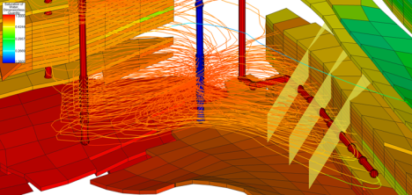
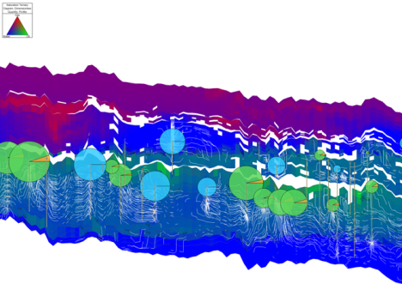
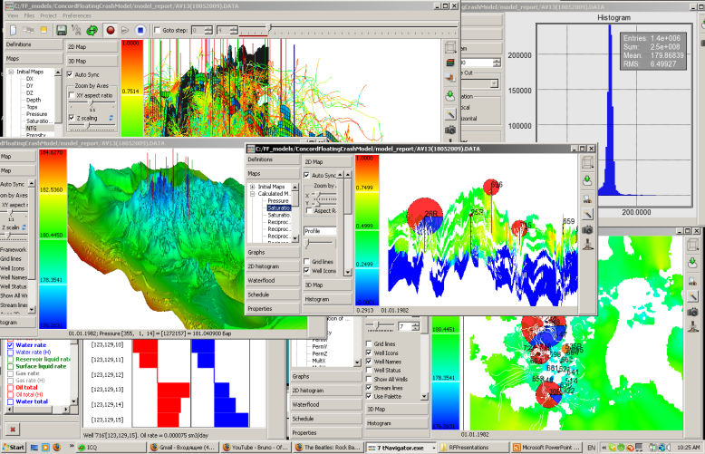
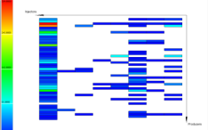
Кейс «Стартап»
Участник-стартап Грант Нефинансовая поддержка Успех!
Rock Flow Dynamics: tNavigator - параллельный интерактивный пакет моделирования пласта для решения стратегических задач моделирования разработки нефтегазовых месторождений.
Грант 28.2 млн руб
Roadshow
Привлечение партнеров
Коммерциализация на рынке США
Уникальность решений компании по сравнению с зарубежными аналогами заключается в существенно более высокой производительности на современных многопроцессорных системах, а также полностью интегрированном графическом интерфейсе, допускающем интерактивную работу с трехмерной моделью.
Партнёры проекта:

Slide 12
Партнер. Преимущества
Доступ к инновационным технологиям, прошедшим экспертизу: возможность тестирования, совместного развития, приобретения
Возможность взаимодействия с другими участниками экосистемы в разных тех. направлениях (обмен опытом, синергия решений, влияние на формирование рынка)
Персональный проектный менеджер: информационная поддержка
Возможность целевого выбора проектов по интересующим направлениям (организация конкурсов среди стартапов)
Кадры: доступ к квалифицированным научно-техническим кадрам
Возможность для сотрудников жить и работать в инновационном городе в своей профессиональной среде
Преимущества экосистемы
Финансовая поддержка
Возможность экономически выгодного размещения Центров НИОКР (налоговые и таможенные льготы)
Возможность экономически эффективно размещать заказы среди стартапов
Снижение затрат при проведении мероприятий и продвижении разработок на рынок
Возможность участвовать в развитии инфраструктуры Сколково
Доступ; льготные услуги ЦИС, Технопарка, центров коллективного пользования, центра обработки данных, центра прототипирования Возможность создания совместно со Сколтех исследовательской лаборатории
Лаборатории Сколтеха: возможность использования для решения корпоративных задач
PR/GR ресурс: возможность использования бренда Сколково и проведения совместных мероприятий (существенная экономия затрат для партнера)
Возможность получения научных консультаций
Услуги таможенного оформления
Нефинансовая поддержка

Slide 13
Партнер. Процесс
Соискатель (потенциальный Партнер) |  | Кластер |  | Правление Фонда
Определяет формат размещения НИОКР Центра в Сколково: Направления Персонал Инвестиции готовит проект соглашения и презентацию-обоснование |  | Первоначально определяет целесообразность и формат размещения НИОКР Центра в Сколково и выносит вопрос о подписании соглашения и предоставлении статуса Партнера на Правление |  | Принимает решение о возможности подписания Соглашения и предоставления статуса Партнер и дополнительного статуса Ключевой партнер
Возможность размещения на территории Сколково и интеграции в экосистему
~ 14 дней
Соглашение о создании Центра НИОКР
Получение статуса Участника Центром НИОКР:
Экспертиза ПД и Кластера
Получение статуса Участника
Статус «Партнер» (Ключевой Партнер) = право разместить Центр НИОКР в Сколково
Налоговые льготы при условии соблюдения формальных требований к документам Центра НИОКР предоставляются по заявке Партнера без дополнительной экспертизы
~ 7 дней

Slide 14
Ожидания от участия в Экосистеме и отчетность (Партнер и Центр НИОКР Партнера)
Партнер
1. Интеграция в Экосистему
Участие в образовательных программах
Менторство стартапов
Акселерационные программы для стартапов
Льготная инфраструктура /продукты стартапам
Отраслевые конкурсы
Инвестиции / покупка стартапов
Заказ разработок резидентов
Тестирование/внедрение разработок резидентов
2. Размещение Центра НИОКР (подразделение Партнера или дочернее предприятие Партнера) на территории Сколково не позднее 1 января 2016
Отчетность: 1 раз в год в соответствии с Партнерским соглашением
Центр НИОКР – Участник
1. Интеграция в Экосистему
Развитие инновационных технологий (регистрируемые объекты ИС)
2. Размещение на территории Сколково не позднее 1 января 2016
Отчетность:
Ежеквартально 4 количественных показателя: персонал, финансирование, выручка, количество заявок на IP
1 раз в год по упрощенной (в сравнении со стартапами) форме

Slide 15
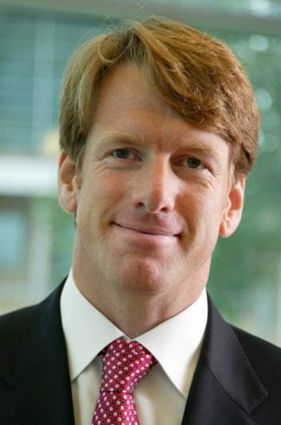
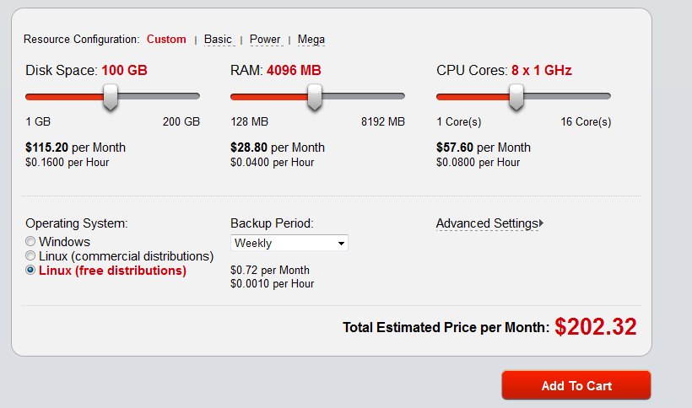
Кейс.
Из участника в Центр НИОКР Партнера
Проект: Разработка системы автоматизации облачной инфраструктуры
Участник: Parallels Research
Разработка готового решения, позволяющего максимально эффективно организовать предоставление облачной инфраструктуры в аренду, с инструментами для виртуализации, автоматизации, биллинга и самообслуживания
1999
Основание компании Parallels
2013
Начало коммерциализации
2011 (Март)
Участник Сколково Parallels Research
2011
(Июнь)
Грант Сколково (150 млн рублей, Parallels Inc. – соинвестор проекта
2013, декабрь Подписано соглашение о партнерстве с Parallels Inc., компания Parallels Research становится Центром НИОКР Партнера Сколково
Показатели:
Штат : 185 чел.
Внешнее финансирование: 150 млн руб.
ИС: 4

Slide 16
Партнер и Стартап: сравнительный анализ возможностей
Opportunities | Стартап-Участник | Партнерство и Центр НИОКР
Налоговые и таможенные льготы |  | (для Центра НИОКР)
Гранты
Нефинансовая поддержка (интеграция и развитие)
Льготный доступ к ресурсам ЦИС
Возможность аренды офисных площадей и лабов
Возможность ведения НИОКР по различным направлениям без дополнительной внешней экспертизы
Кадры: доступ к квалифицированным научно-техническим кадрам
ЦИС, Сколтех и Технопарк: льготный доступ
ЦНИО Сколтеха: возможность использования для решения корпоративных задач и создания ЦНИО
Инновационные технологии стартапов, прошедшие экспертизу: возможность тестирования, приобретения
PR ресурс: возможность использования бренда Сколково
GR ресурс: инициативы на Индустриальном консультативном совете Фонда

Slide 17
Возможности личной интеграции для профессионалов
Ментор:
Ищет новые инвестиционные возможности
Ищет новые идеи и таланты
Помогает начинающим предпринимателям
Обеспечивает доступ к новым идеям
Делится опытом и знаниями
Личный брэнд и PR
Эксперт:
Получает вознаграждение за экспертизу на статус Участника
Получает вознаграждение за экспертизу на Грант
Участвует в научных дискуссиях и дискуссиях, посвященных развитию индустрии
Личный брэнд и PR
Бизнес-ангел:
Имеет возможность отсматривать лучшие инновационные возможности
Имеет возможность инвестировать в качественные проекты, прошедшие экспертизу, по собственному выбору

Slide 18
Что дальше?
Взаимодействие со Сколково интересно:
Изучение информации: полученный при регистрации комплект Участника (флеш-накопитель) содержит всю необходимую подробную информацию о Сколково, IT Кластере, возможностях и вариантах интеграции
Встреча с IT Кластером: обсуждение вариантов интеграции
Принятие решения по варианту интеграции
Осуществление необходимых процедур
Результат => рост стоимости Вашей компании
Партнер
Визит на площадку, выбор здания
Составление соглашения о партнерстве
Одобрение Правлением Фонда
Подписание
Вы – Партнер!
Стратап
Подача заявки
Одобрение экспертизой
Учреждение дочерней компании
Вы – Участник!
Взаимодействие со Сколково в данный момент не интересно:
Будем признательны за обратную связь

Slide 19
Контакт
Надежда Матвеева
Директор по работе с Партнерами IT Кластера
СКОЛКОВО
e-mail: NMatveeva@sk.ru

